Slide 1


管理学中的数据科学
May 10, 2020
Dr. Xiang Wu

Slide 2
CONTENTS
数据分析的目的
数据来源的变迁
学科基础

Slide 3
PART 1
数据分析的目的

Slide 4
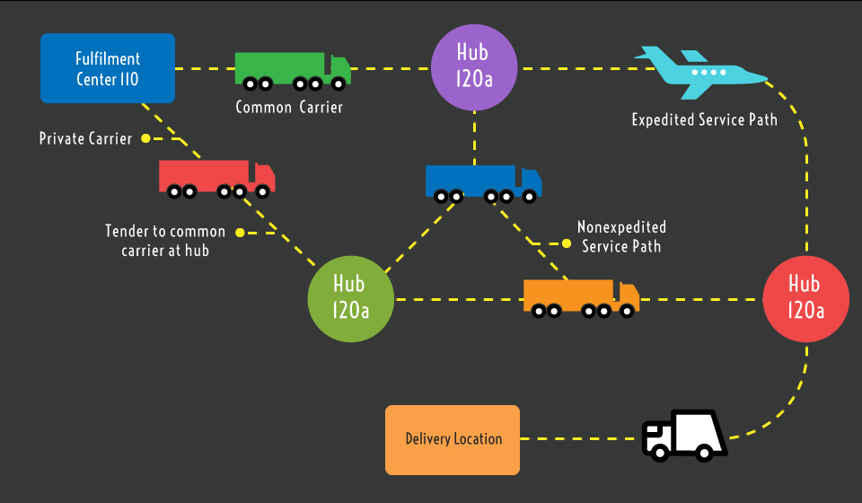
Amazon预判发货
Patent #: US008615473B2, Dec. 24, 2013
Method and System for Anticipatory Shipping Package

Slide 5
预判发货的数据分析
业务需求
缩短配送时间
数据
顾客此前的订单
顾客的商品搜索记录、心愿单、购物车
用户鼠标在商品页面的停留时间、跳转情况
方法
需求预测
路径优化

Slide 6
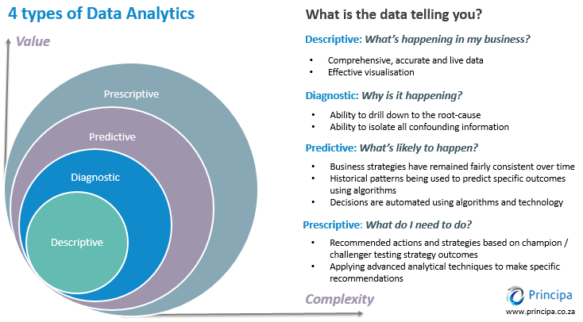
数据分析目的：描述-诊断-预测-指导

Slide 7
管理学中的数据分析
(data analytics/science)
可视化分析
数据挖掘：啤酒&尿布
计量经济分析
01
02
描述性分析
诊断性分析
指导性分析
预测性分析
03
机器学习：需求预测、模式识别（语音、图片、指纹）
人工智能（高级阶段）
04
亚马逊“预判发货”？ 预测性分析 + 指导性分析

Slide 8
PART 2
数据来源的变迁

Slide 9

数据来源的变迁：消费数据为例
早期
(1980-2000)
互联网时代
(2000-)
社交网络时代
(2010-)
物联网时代
(2015-)

Slide 10


早期实践（1980-2000）
AC Nielsen零售业数据
AC Nielsen收视率数据
家庭消费数据：6万个家庭（美国），5400个家庭（中国），手持式扫描器数据
零售商：产品代码扫描数据 + 店内人工数据采集
选择家庭进行合作
机顶盒回路数据(Return Path Data) + 计量仪测量技术
样本选择问题：是否特定种类的家庭更愿意与公司合作？

Slide 11
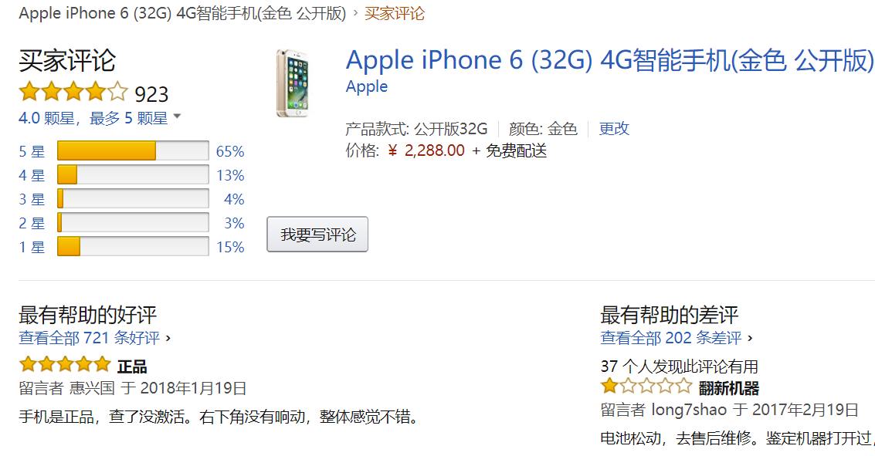
互联网时代（2000-）UGC
产品评论：早期研究
Floyd et al. (2014)整理了在线产品评论如何影响销售量的计量经济论文，最后得到26篇论文，其时间跨度为2004-2013年
主要采用简单的评论数量、评论极性（亦即正面评论、负面评论）来刻画产品评论数据
请替换文字内容，添加相关标题，修改文字内容，也可以直接复制你的内容到此。请替换文字内容，添加相关标题，修改文字内容，也可以直接复制你的内容到此。请替换文字内容，添加相关标题，修改文字内容，也可以直接复制你的内容到此。请替换文字内容，添加相关标题，修改文字内容，也可以直接复制你的内容到此。请替换文字内容，添加相关标题，修改文字内容，也可以直接复制你的内容到此。请替换文字内容，添加相关标题，修改文字内容，也可以直接复制你的内容到此。
产品评论：近期研究
Archak et al. (2011)通过文本挖掘，从产品属性层面（而非产品层面）的评论分析，考虑了产品评论对销售量的影响
[1] Archak, Nikolay, Anindya Ghose, and Panagiotis G. Ipeirotis. "Deriving the pricing power of product features by mining consumer reviews." Management science 57.8 (2011): 1485-1509.
[2] Floyd, Kristopher, et al. "How online product reviews affect retail sales: A meta-analysis." Journal of Retailing 90.2 (2014): 217-232.

Slide 12
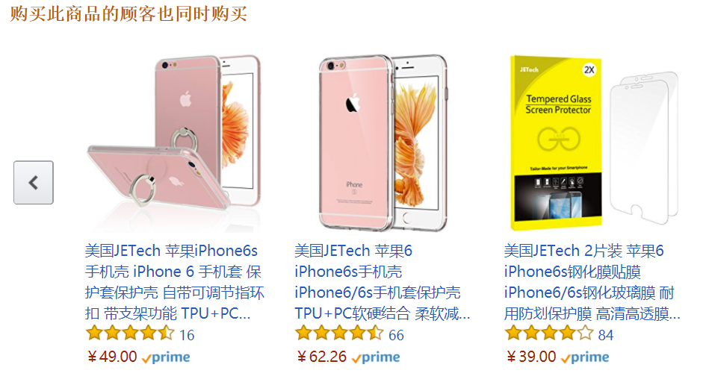
互联网时代（2010-）点击流数据
点击流数据与运作管理
Amazon的预判发货计划
Huang & Van Mieghem (2013; 2014)考虑了如何利用点击流数据，改善企业运作管理
点击流数据与产品价值
Oestreicher-Singer et al. (2013)考虑消费者可以在相似的产品之间跳转，浏览A产品可以带来B产品的销售量。由此区分产品的内在价值与外向价值。畅销产品的实际价值被高估（10%的外向价值），而非畅销产品的实际价值被低估（40%的外向价值）
[1] Huang, Tingliang, and Jan A. Van Mieghem. "The promise of strategic customer behavior: On the value of click tracking." Production and Operations Management 22.3 (2013): 489-502.
[2] Huang, Tingliang, and Jan A. Van Mieghem. "Clickstream data and inventory management: Model and empirical analysis." Production and Operations Management 23.3 (2014): 333-347.
[3] Oestreicher-Singer, Gal, et al. "The network value of products." Journal of Marketing 77.3 (2013): 1-14.

Slide 13
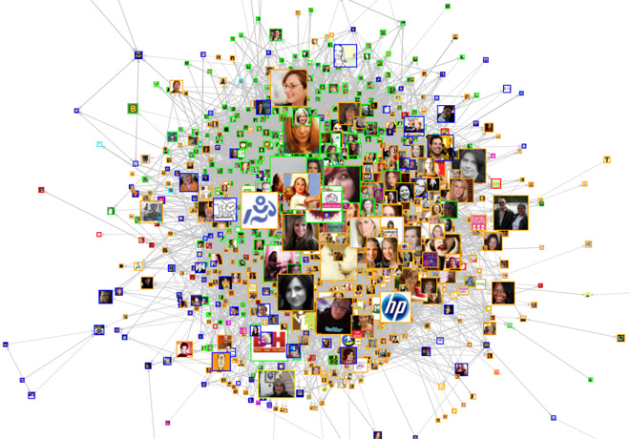
社交网络时代（2010-）
社交网络与产品选择
Wang et al. (2013)考虑社交网络对消费者产品选择的影响，发现对于科技产品，专家的影响力更大；对于时尚产品，人缘更好者影响力更大
Yang & Allenby (2003)使用住在122个不同邮政编码街区的857个消费者的汽车购买数据，估计空间计量经济学模型，发现社交网络对消费偏好有显著影响
AC Nilson咨询公司扫描数据
[1] Wang, Jing, Anocha Aribarg, and Yves F. Atchadé. "Modeling choice interdependence in a social network." Marketing Science 32.6 (2013): 977-997.
[2] Yang, Sha, and Greg M. Allenby. "Modeling interdependent consumer preferences." Journal of Marketing Research 40.3 (2003): 282-294.

Slide 14
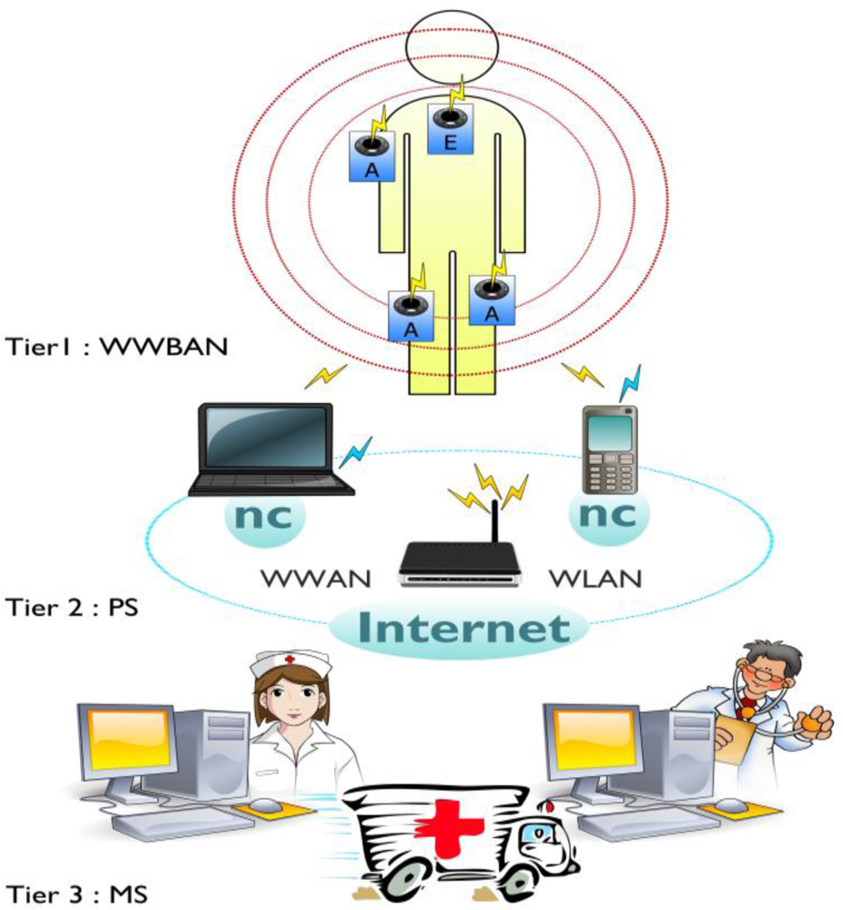
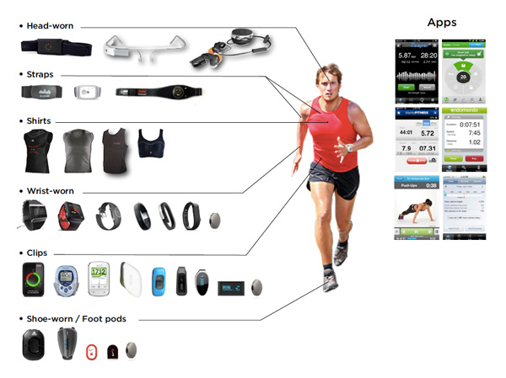
物联网时代（2015-）
实时感知数据 + 多源数据融合

Slide 15
PART 3
学科基础

Slide 16
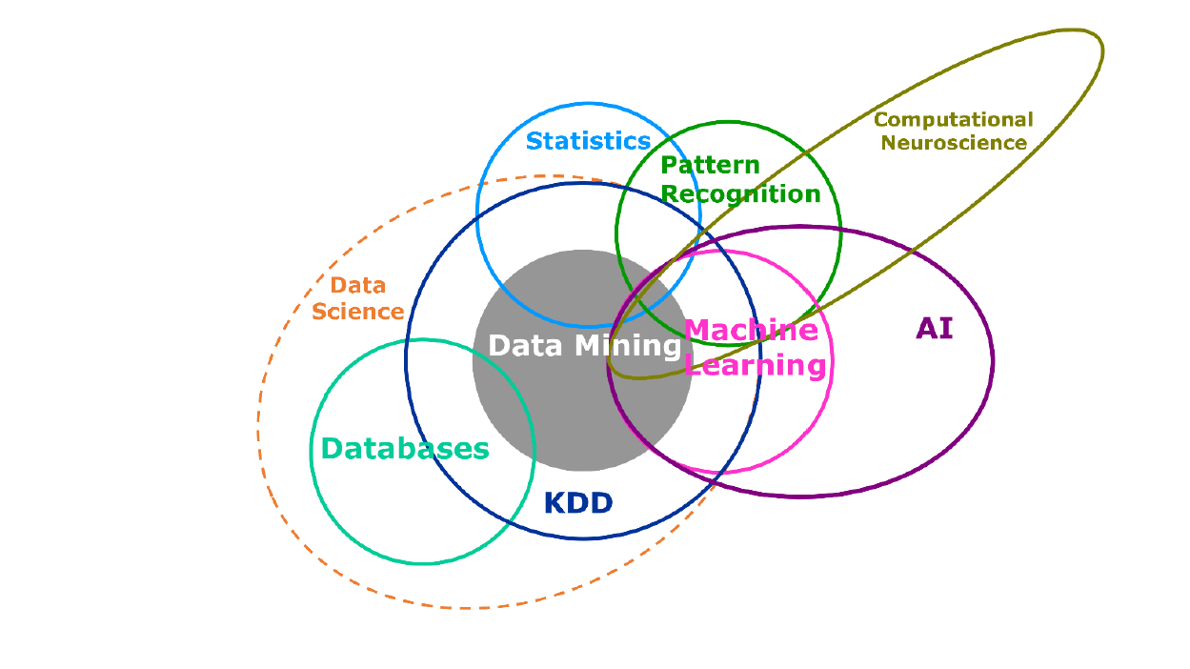
数据科学及相关领域

Slide 17
描述性数据分析
数据可视化
数据库
关系数据库
分布式数据库
数据库知识发现(KDD)
数据挖掘
异常检测
关联分析
聚类 & 分类
回归
汇总

Slide 18
诊断性数据分析
统计建模
数据生成过程(DGP)
横截面数据模型
面板数据模型
时间序列数据模型
简化模型
结构模型
模型估计
最小二乘估计
最大似然估计
矩估计
基于模拟的估计（MCMC）
计量经济分析

Slide 19
预测性数据分析
人工
智能
连续情形：预测模型
机器学习
机器学习：人工智能的分支，旨在设计和分析一些让计算机可以从经验中自动“学习”的算法，当前发展最迅速的分支是深度学习
离散情形：分类模型
工业应用
模型方差(variance)
vs
模型偏误(bias)
深度学习
模式识别
模式识别：研究模式的自动处理和判读，包括自然语言处理（语音、文字）、计算机视觉（图片）、生物特征识别（人脸、指纹）等

Slide 20
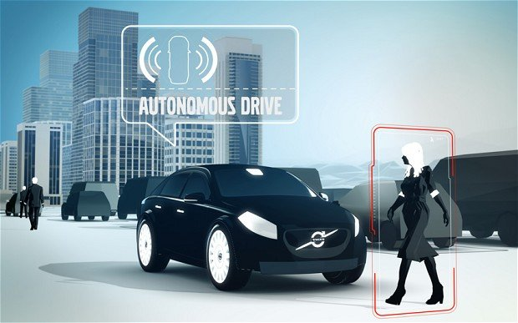
指导性数据分析
人工智能 – 机器学习 = ？

Slide 21
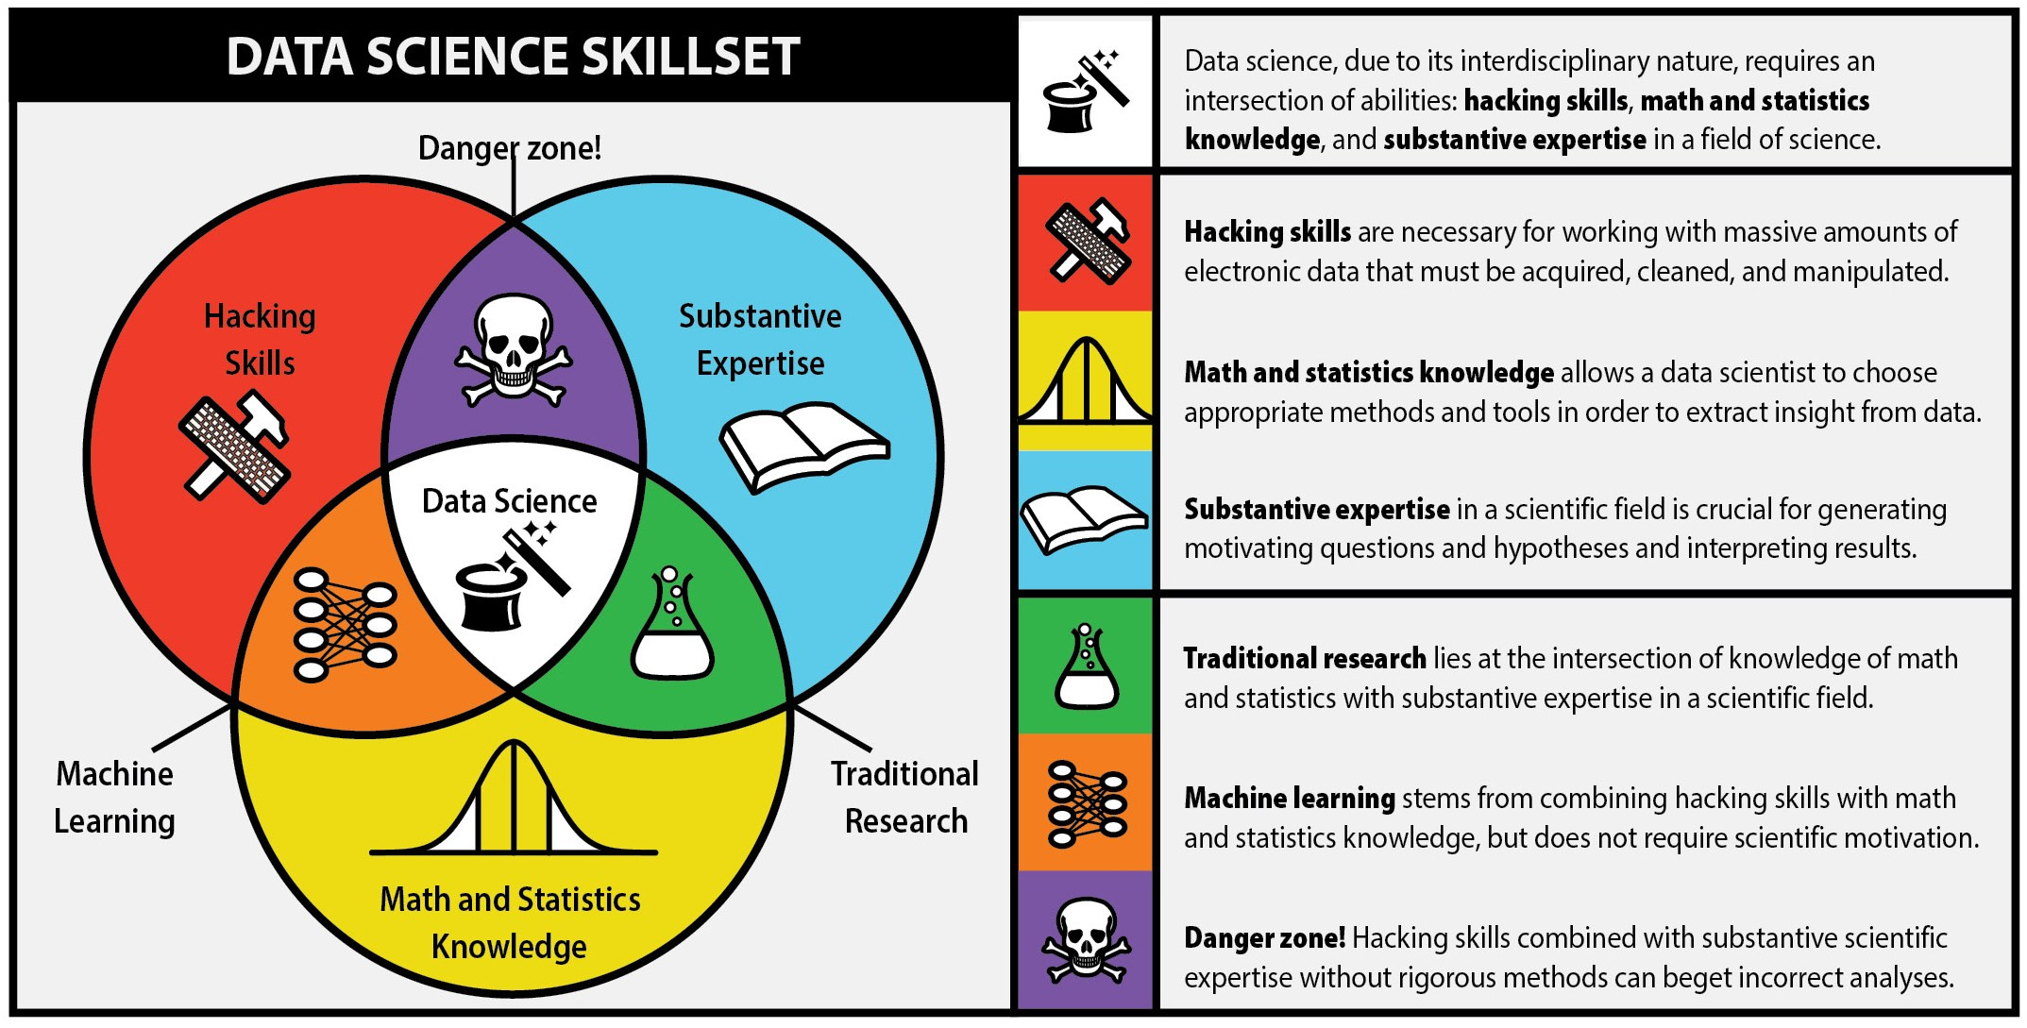
数据科学：学科基础

Slide 22
